Slide 1
РАС-СКАЗ ПРО ЗАЙ-КУ ПЕ-ТЮ И МИШ-КУ ТОП-ТЫЖ-КУ

Slide 2
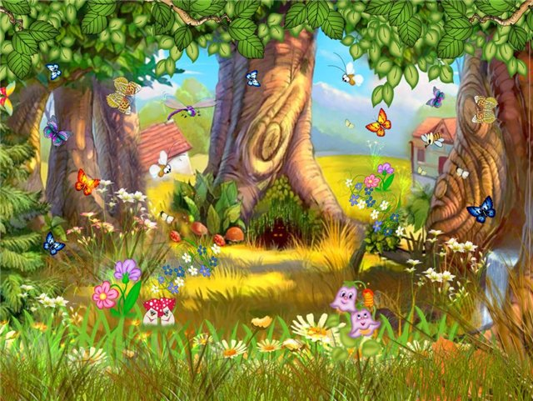
ЖИЛ В ЛЕ-СУ, НА ПО-ЛЯН-КЕ ЗАЙ-КА.

Slide 3
ЗВА-ЛИ ЕГО ПЕТЯ.

Slide 4
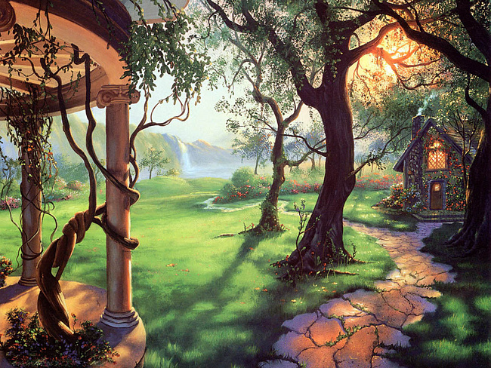
В ЭТОМ ЖЕ ЛЕ-СУ, НА ДРУ-ГОЙ ПО-ЛЯН-КЕ,

Slide 5
ЖИЛ МИШ-КА, ЗВА-ЛИ ЕГО ТОП-ТЫЖ-КА

Slide 6
ПО-ШЁЛ ЗАЙ-КА ГУЛЯТЬ.

Slide 7
И ПРИ-ШЁЛ НА ПО-ЛЯН-КУ, ГДЕ ЖИЛ ТОП-ТЫЖ-КА.

Slide 8
ПРИ-ВЕТ! МЕ-НЯ ЗО-ВУТ ЗАЙ-КА ПЕТЯ. А ТЫ КТО?

Slide 9
ПРИ-ВЕТ! А МЕ-НЯ ЗО-ВУТ МИШ-КА ТОП-ТЫЖ-КА

Slide 10
БУ-ДЕМ ДРУ-ЖИТЬ? БУДЕМ!

Slide 11
ПОЙ-ДЁМ НА ПО-ЛЯН-КУ Я-ГО-ДЫ ИС-КАТЬ?

Slide 12
ПОЙ-ДЁМ Я-ГО-ДЫ ИС-КАТЬ!

Slide 13
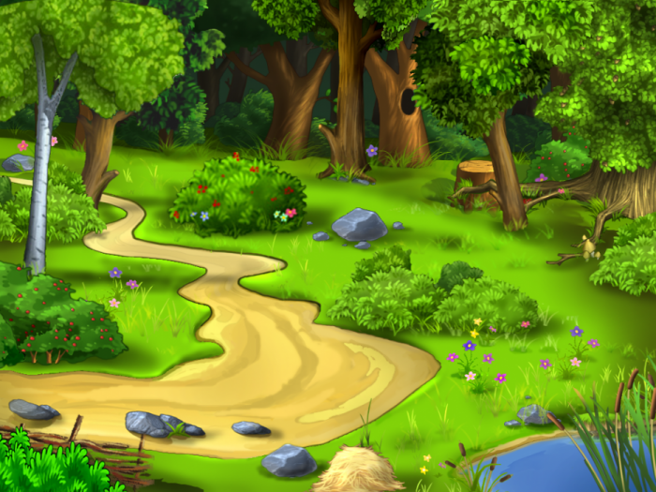
И ПОШ-ЛИ ОНИ ПО ЛЕ-СУ. ПО ТРО-ПИН-КЕ. МИ-МО РЕЧ-КИ.

Slide 14
В РЕЧ-КЕ ПЛА-ВА-ЛА РЫ-БА.
В РЕЧ-КЕ ПЛА-ВА-ЛА РЫ-БА.

Slide 15
В РЕЧ-КЕ ПЛА-ВА-ЛА РЫ-БА.
И КВА-КА-ЛИ ЛЯ-ГУШ-КИ

Slide 16
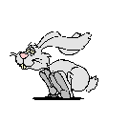
В РЕЧ-КЕ ПЛА-ВА-ЛА РЫ-БА.
ЗАЙ-КА ПЕ-ТЯ ИС-ПУ-ГАЛ-СЯ
ЛЯ-ГУ-ШЕК И УС-КА-КАЛ.

Slide 17
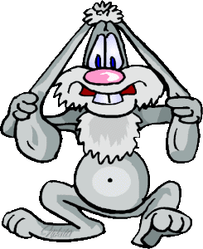
МИШ-КА ЕГО ДОГ-НАЛ.

Slide 18
ТЫ ПО-ЧЕ-МУ У-БЕ-ЖАЛ?

Slide 19
Я ИС-ПУ-ГАЛ-СЯ Э-ТИХ СТРАШ-НЫХ ЗВЕ-РЕЙ, КО-ТО-РЫЕ ТАК ГРОМ-КО КРИ-ЧАТ .

Slide 20
НЕ БОЙ-СЯ! ЭТО ЛЯ-ГУШ-КИ. ОНИ НЕ КРИ-ЧАТ. ОНИ ТАК ПОЮТ.

Slide 21
ТОГ-ДА Я ИХ НЕ БО-ЮСЬ. ПОЙ-ДЁМ ДАЛЬ-ШЕ!

Slide 22
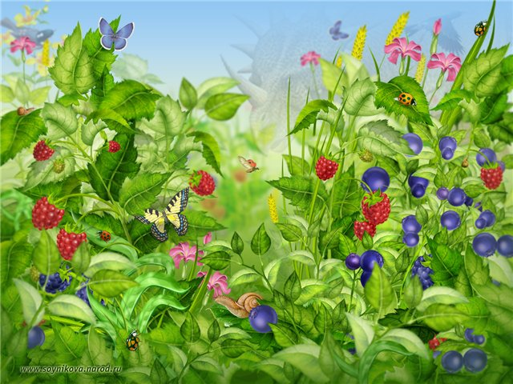
И ПРИШ-ЛИ ОНИ НА ПО-ЛЯН-КУ. А НА НЕЙ ЯГОД О-ЧЕНЬ МНО-ГО

Slide 23
И МА-ЛИ-НА, И ЧЕР-НИ-КА, И ЗЕМ-ЛЯ-НИ-КА.

Slide 24
МИШ-КА ТОП-ТЫЖ-КА И ЗАЙКА ПЕТЯ ДА-ЖЕ ЗА-ПЛЯ-СА-ЛИ ОТ РА-ДОС-ТИ.

Slide 25
ВОТ ТАК ПОД-РУ-ЖИ-ЛИСЬ МИШ-КА ТОП-ТЫЖ-КА И ЗАЙКА ПЕТЯ.

